Slide 1
HTTP的其他常见方法
讲师：刘凡

Slide 2
HTTP的常见方法
GET 获取指定资源
POST 2M 向指定资源提交数据进行处理请求，在RESTful风格中用于新增资源
HEAD 获取指定资源头部信息
PUT 替换指定资源(不支持浏览器操作)
DELETE 删除指定资源
OPTIONS 允许客户端查看服务器的性能
TRACE 回显服务器收到的请求，主要用于测试或诊断
CONNECT 预留给能够将连接改为管道方式的代理服务器(HTTP代理使用)
提示：
鉴于安全方面的考虑，服务器大多不会开放所有的HTTP请求方法
PUT和DELETE目前在国内使用不多，大多由POST取代，但是在iOS开发中PUT是最简单的实现文件上传的方式

Slide 3

启用http-dav功能(WebDAV服务器)
打开终端
cd /etc/apache2
sudo vim httpd.conf
在vim中输入
/httpd-dav.conf
查找httpd-dav.conf
按0将光标移动至行首
按x将行首的#删除
输入:wq，保存并退出

Slide 4
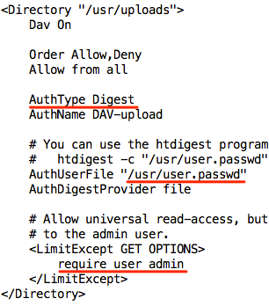
修改httpd-dav扩展文件
在终端继续输入
cd /etc/apache2/extra
sudo vim httpd-dav.conf
在vim中将右图中第一处标红位置的Digest修改为Basic
输入:wq，保存并退出
提示：
修改的是用户授权的方式
第二处标红位置是保存用户密码的文件(/user/user.passwd)
第三处标红位置是能够使用PUT请求的用户名(admin)

Slide 5

修改user.passwd的访问用户群组
在终端输入
cd /usr
sudo htpasswd -c /usr/user.passwd admin
ls -l
sudo chgrp www /usr/user.passwd
ls -l

Slide 6
后续设置
建立var文件夹，保存DavLockDB相关文件
sudo mkdir -p /usr/var
sudo chown -R www:www /usr/var
建立上传文件夹：uploads
sudo mkdir -p /usr/uploads
sudo chown -R www:www /usr/uploads
重新启动Apache
sudo apachectl -k restart
修改后用ls -l查看的示意图如下

Slide 7
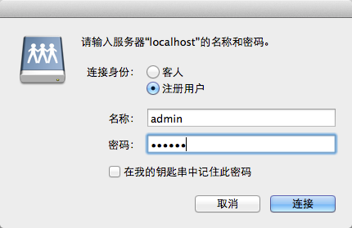
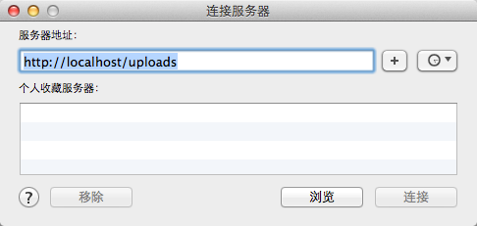
测试WebDav服务器

Slide 8
Q & A

